Slide 2
6
我的袜子哪儿去了？
Miriam Macdonald
Miriam Macdonald

Slide 3


Slide 4
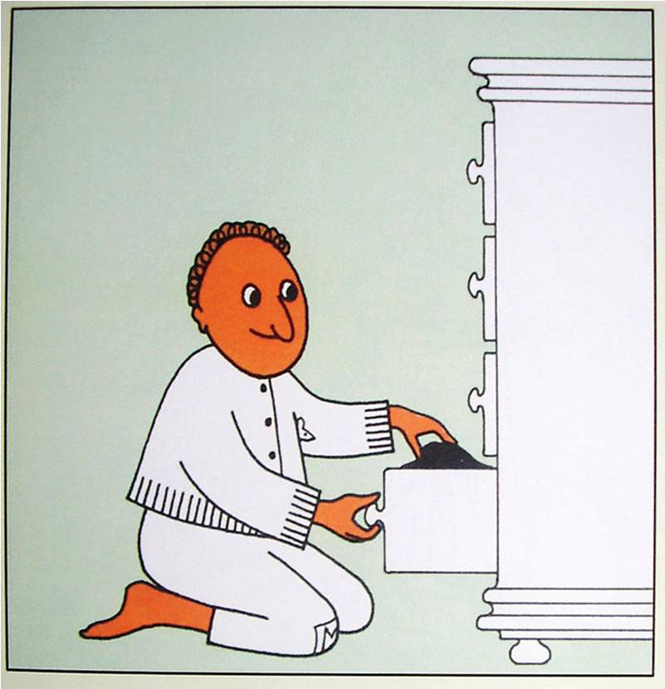
我的袜子哪儿去了？
1

Slide 5
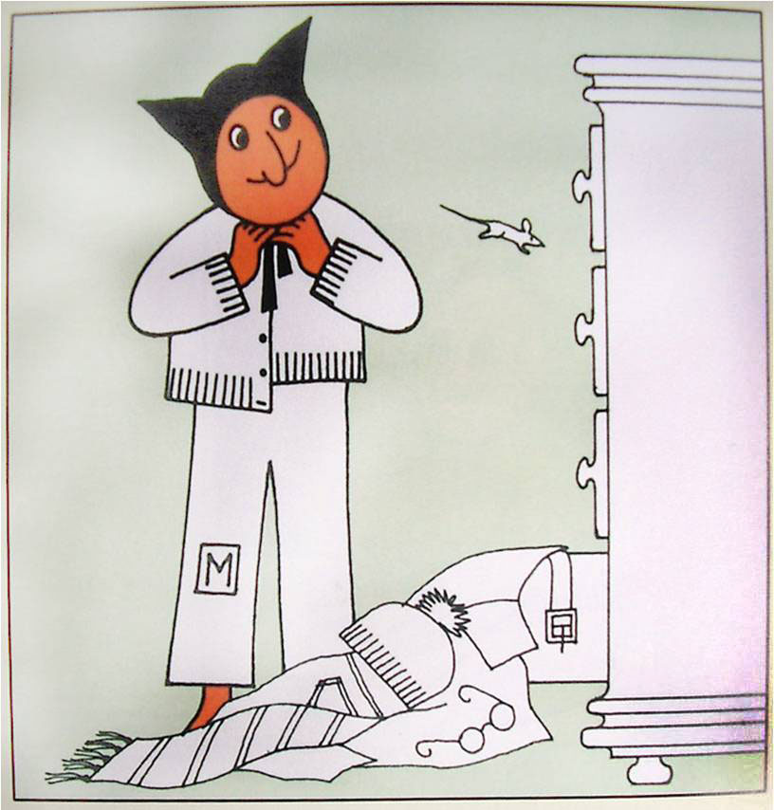
这是我的猫头帽子。
2

Slide 6
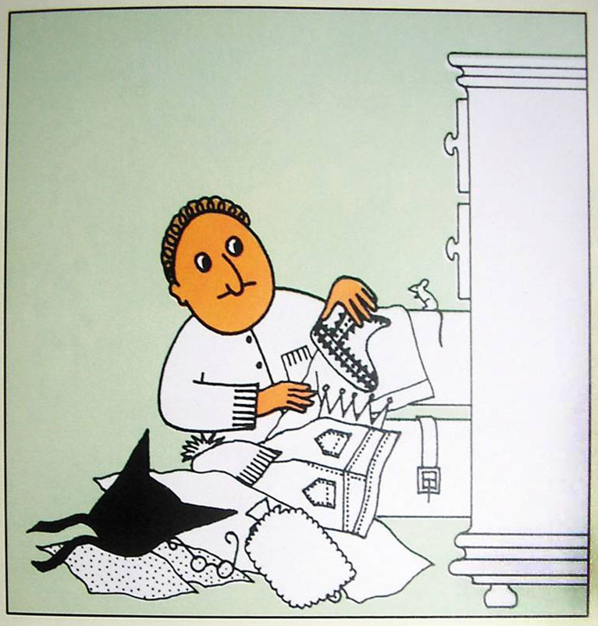
可是，我的袜子哪儿去了？
3

Slide 7
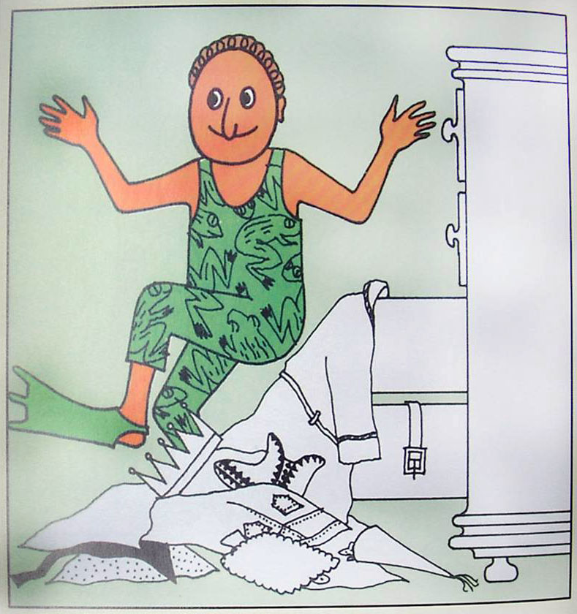
这是我的青蛙衣服。
4

Slide 8
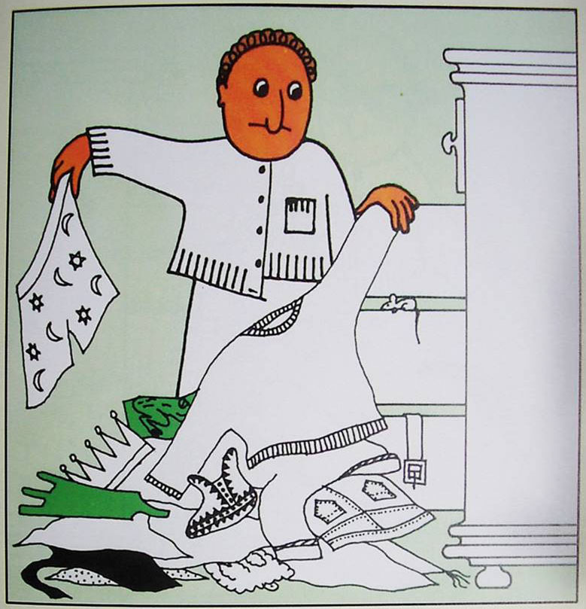
可是，我的袜子哪儿去了？
5

Slide 9
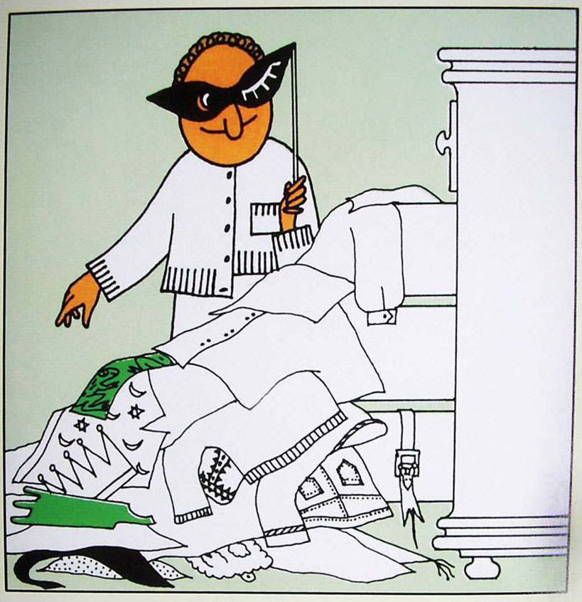
这是我的海盗眼罩。
6

Slide 10
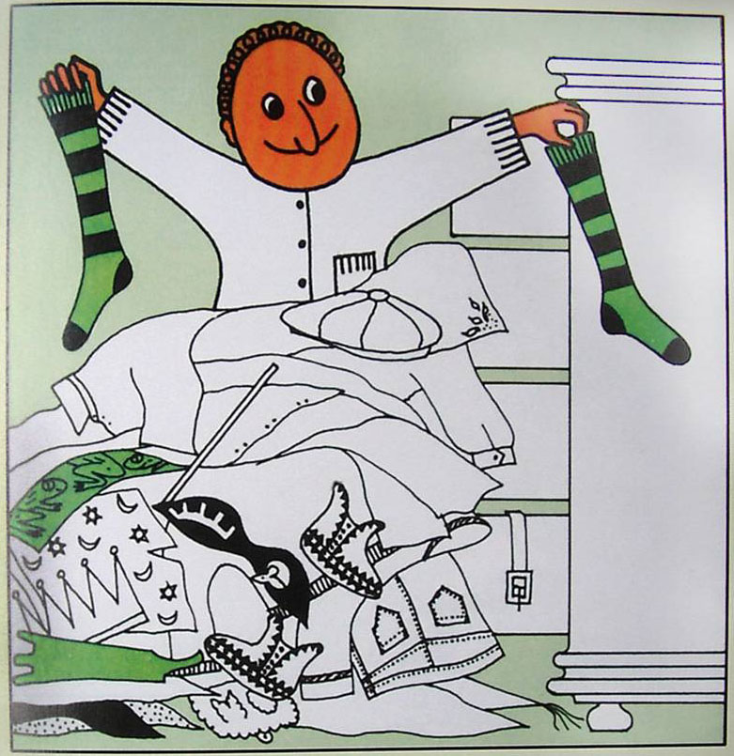
呀，我的袜子在这儿！
7

Slide 11
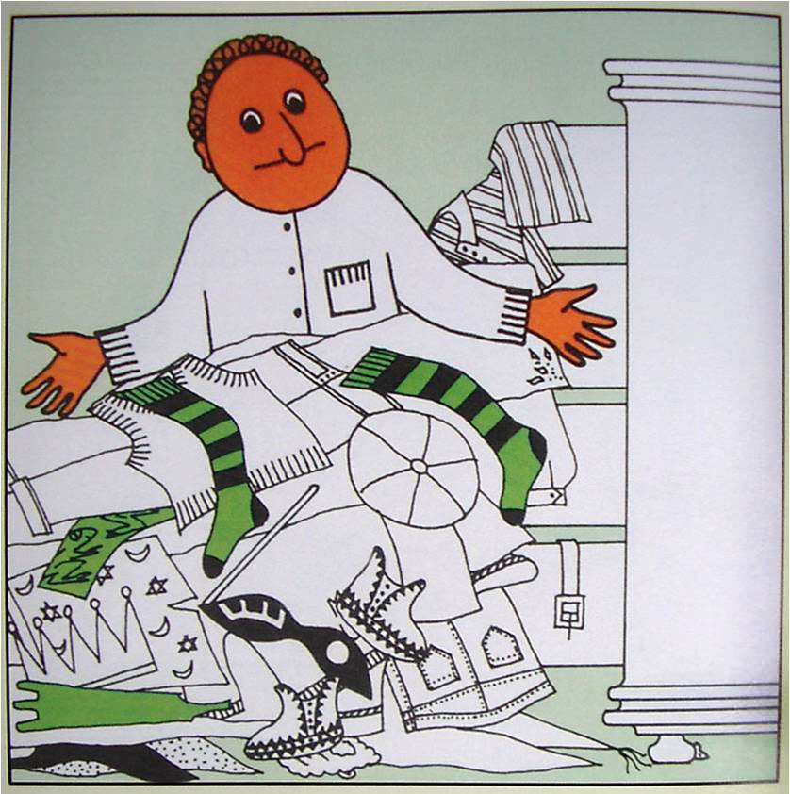
可是，我的脚哪儿去了？
8

